Slide 1
Cenni
Sull’installazione
di una
Stazione GNSS
e una
Stazione Meteorologica

Slide 2
IL GNSS (Global Navivation Satellite Systems) è la risposta alla domanda: Dove sono?
Il problema di sapere dove ci si trova è stato, nel tempo, risolto in svariati modi (punti di riferimento a terra; il sole; le stelle, ecc.), ma mai in modo globale e spesso con un’accuratezza non soddisfacente.
Dopo l’ultima guerra, sono stati sviluppati parecchi metodi per il calcolo automatico della posizione, misurando la distanza rispetto a vari “punti di riferimento”, usando onde radio.

Slide 3
Tali sistemi, però, avevano delle limitazioni (bassa copertura, nessuna informazione in quota, bassa precisione).
All’inizio degli anni ’70, per motivi essenzialmente militari, partì il progetto di posizionamento globale GPS, basato sulla ricezione di segnali radio emessi da una serie di satelliti artificiali in orbita intorno alla terra e progettato in modo da permettere in ogni istante ed in ogni luogo della superficie terrestre il posizionamento 3D di un oggetto anche in movimento.

Slide 4
Perché il GPS ?
Indipendente dalle condizioni atmosferiche
Non è richiesta l’intervisibilità
Alte precisioni
Può operare giorno e notte
Veloce e alla portata di tutti
Sistema di Coordinate universale
Per tutte le applicazioni
A basso costo
Notes:
5

Slide 5
Sistemi Globali di Navigazione Satellitare - GNSS
Oggi ci sono diversi sistemi globali di navigazione satellitare
Il GPS degli Stati Uniti d’America
Il GLONASS della Confederazione Russa
Il GALILEO della Comunità Europea
Il BEIDOU della Repubblica Popolare Cinese
Il QZSS del Giappone
Notes:
5

Slide 6
Cosa considerare nell’installazione di una stazione GPS
Notes:
2

Slide 7
Il Multipath
Il Multipath è quel fenomeno per il quale il segnale trasmesso dal satellite è riflesso da superfici poste nelle vicinanze dell’antenna.
Multipath
i
r
Notes:
1

Slide 8
Il Multipath , le Interferenze,...
A causa del Multipath e delle interferenze elettromagnetiche la qualità del segnale GPS può peggiorare...
Multipath
i
r
Interferenze elettrom.:
Radio, Elettrodotti, ecc
Notes:
1

Slide 9
Multipath
Il suo effetto è diminuire il rapporto S/N
È maggiore a bassa elevazione ➔ registrare con satelliti alti sull’orizzonte
L’effetto si ripete, con le stesse caratteristiche, al ripetersi della configurazione geometrica ➔ usare registrazioni lunghe più giorni
Usare antenne (Choke Ring) che non acquisiscono segnali riflessi
Interferenze radio
Le interferenze radio determinano una riduzione del rapporto S/N, con conseguente aumento dell’errore di misura

Slide 10
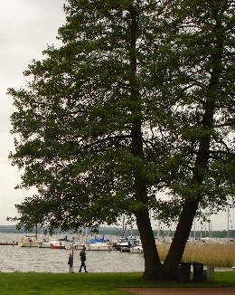
….e gli ostacoli
A causa degli ostacoli il segnale può non raggiungere l’antenna GPS…..
Notes:
1

Slide 11
Quindi Cosa evitare...
- Interferenze elettromagnetiche
- Multipath
- Satelliti sotto i 15°
- Ostacoli sopra i 15°
Segnale libero
Segnale disturbato
Segnale coperto
Interferenze elettrom.:
Radio, Elettrodotti, ecc
Notes:
1

Slide 12
…. le soluzioni
Multipath e Interferenze:
I ricevitori GPS effettuano procedure automatiche:
miglior acquisizione del segnale
mitigazione dei disturbi (filtro)
Gli ostacoli:
Per risolvere il problema si può:
Se proprio è necessario installare un’antenna GNSS in presenza di ostacoli, posizionarla in modo da avere l’ostacolo a Nord
Notes:
1

Slide 13
Riassumendo
Effettuare la misura con:
- Almeno gli stessi 4 - 5 Satelliti
- Rapporto Segnale/Rumore buono
- Elevazione dei satelliti al di sopra dei 15°
Evitare le seguenti condizioni:
- Gli ostacoli sopra i 15°
- Interferenze elettromagnetiche
- Il Multipath
Notes:
34

Slide 14
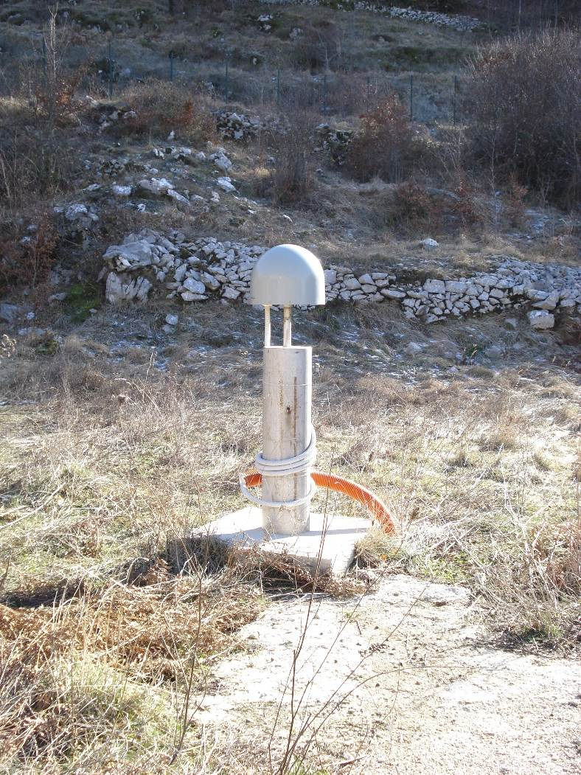
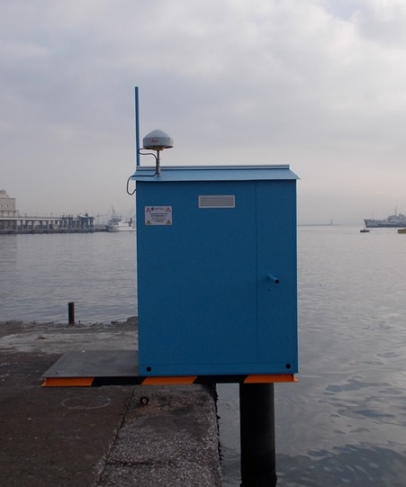
Esempi di installazione
Stazione GNSS
della rete RING dell’INGV
Stazione GNSS e stazione mareografica della rete dell’INGV
installate nell’area vulcanica napoletana
Notes:
34

Slide 15
Come installare
una stazione meteo

Slide 16
Le Norme
Le norme per il posizionamento delle stazioni meteo sono state fissate dall’Organizzazione Meteorologica Mondiale, WMO.
World
Meteorological
Organization
WMO

Slide 17
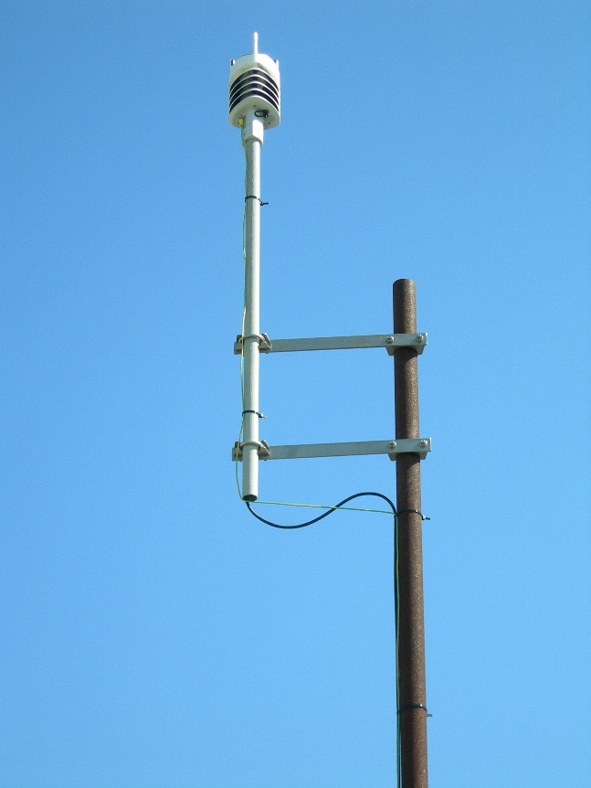
Installazione in zone urbane – 1/3
Immaginiamo di voler installare una stazione meteo costituita dai seguenti sensori:
Termometro
Igrometro
Pluviometro
Barometro
Stazione Meteorologica della rete
dell’INGV installata nell’area vulcanica napoletana

Slide 18
Installazione in zone urbane – 2/3
Il termometro è lo strumento che misura la temperatura
l'igrometro misura l’umidità
Il barometro misura la pressione
Essi devono essere installati ad un’altezza da terra compresa fra circa 1.7 e 9.5 metri e lontani da ostacoli almeno 4 metri.
In particolare, se installati sul tetto di un edificio devono essere posizionati ad almeno 2 metri di altezza, in modo da limitare l’effetto del calore rilasciato dagli edifici.
Inoltre, devono essere alloggiati in appositi contenitori che evitino agli strumenti di essere colpiti dalla la luce diretta del sole. La luce diretta del sole potrebbe causare la misura di valori non reali della temperatura e dell’umidità.

Slide 19
Installazione in zone urbane – 3/3
Il pluviometro è lo strumento che misura l’ammontare di pioggia caduta.
Va installato alla stessa altezza del termometro e dell’igrometro.
Da installare ad una distanza di almeno 10 metri dagli edifici circostanti, in modo che il pluviometro non venga schermato ricevendo meno pioggia di quanta ne cada realmente.

Slide 20
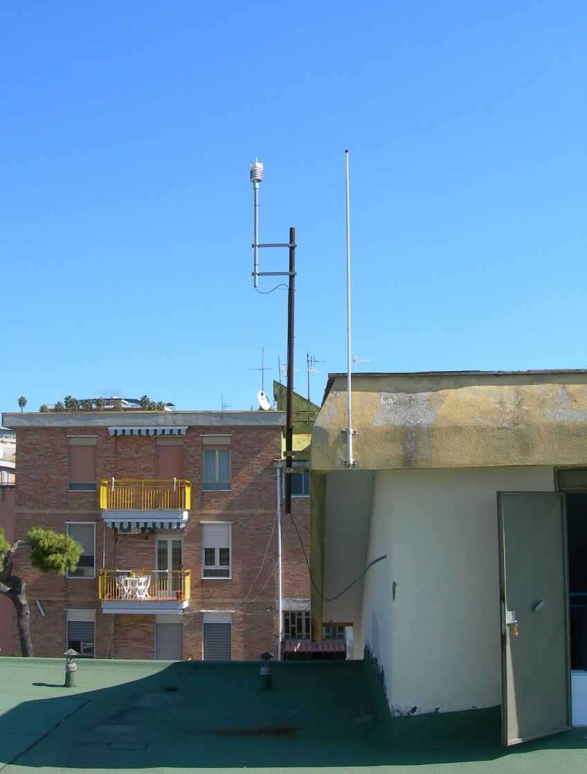
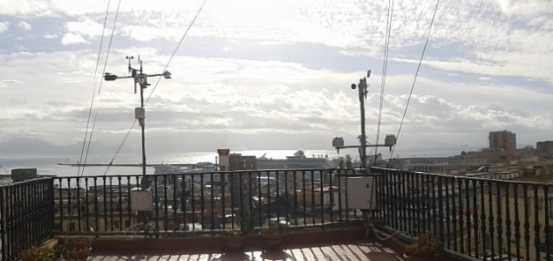
Esempi di installazione
MAFE Stazione Meteorologica
DiSTAR-UNINA
Stazione Meteorologica della rete
dell’INGV installata nell’area vulcanica napoletana
Notes:
34

Slide 21
Grazie per l’attenzione
CC BY 4.0

